Slide 1




ОДЦ вывода из
эксплуатации
  УГР
Вывод из эксплуатации промышленных уран-графитовых реакторов ОАО «СХК»
Константин Юшицин, директор ОАО «ОДЦ УГР», ukv@dnrc.ru
Notes:
1

Slide 2

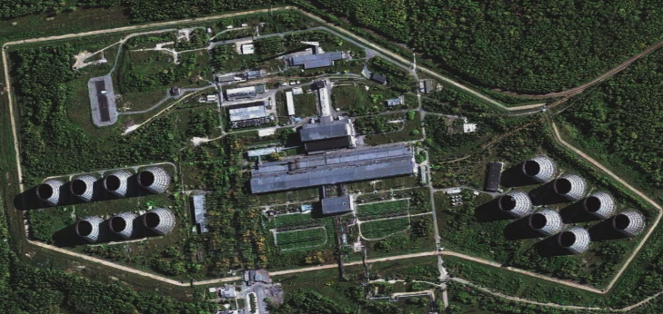
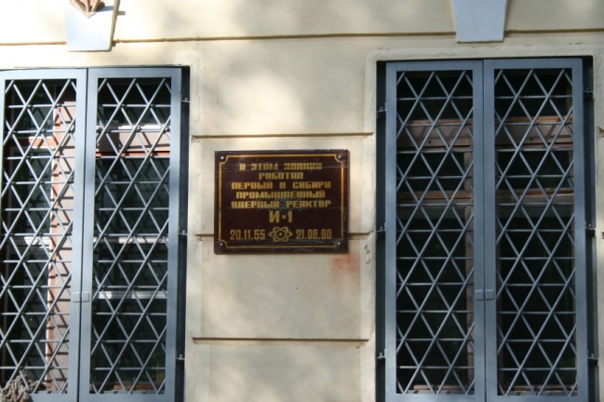
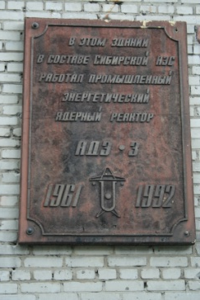
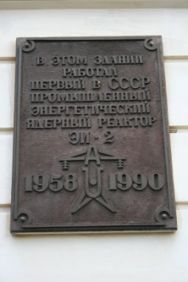
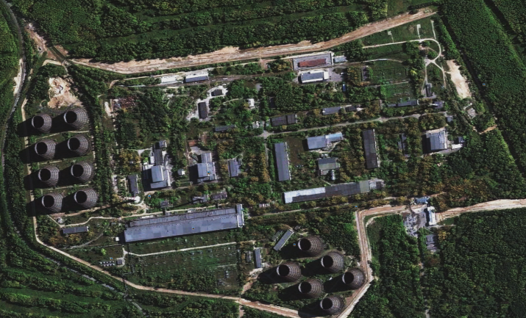
Реакторный завод ОАО «Сибирский химический комбинат»
На двух промышленных площадках реакторного завода ОАО «СХК» расположены 5 остановленных ПУГР:
И-1, ЭИ-2, АДЭ-3, АДЭ-4, АДЭ-5.
ОДЦ вывода из
эксплуатации
  УГР
2

Slide 3
Создание ОАО «ОДЦ УГР»
После остановки первых промышленных реакторов Реакторный завод ОАО «СХК» стал первой площадкой, на которой были начаты систематические работы по выводу из эксплуатации (ВЭ) ядерных реакторов.
В целях концентрации накопленного опыта по ВЭ, в соответствии с программой развития атомной отрасли (п. 4.1 Плана организационно-технических мероприятий по созданию отраслевой системы вывода из эксплуатации ЯРОО) принято решение о создании «Опытно-демонстрационного центра вывода из эксплуатации уран-графитовых ядерных реакторов» (ОДЦ УГР) на базе РЗ ОАО «СХК»
ОДЦ вывода из
эксплуатации
  УГР
3

Slide 4
Создание ОАО «ОДЦ УГР»
Цель деятельности ОАО «ОДЦ УГР»:
обеспечение серийного вывода из эксплуатации однотипных объектов использования атомной энергии на основе унифицированных технологий, пригодных к тиражированию на предприятиях отрасли и экспортированию.
Базовой площадкой для развития технологий вывода из эксплуатации являются промышленные площадки РЗ ОАО «СХК» (5 остановленных ПУГР).
В соответствии с программой реализации ФЦП «ЯРБ 2008-2015» к конце 2015 г. на площадке 2 РЗ ОАО «СХК», впервые в России, должен быть выведен из эксплуатации реактор ПУГР ЭИ-2 (целевой показатель).
ОДЦ вывода из
эксплуатации
  УГР
4

Slide 5
Создание ОАО «ОДЦ УГР»
Апробированные при ВЭ ПУГР ЭИ-2 технологии (вариант ВЭ – захоронение на месте) будут тиражироваться при проведении аналогичных работ на:
ПУГР АДЭ-3, АДЭ-4, АДЭ-5, И-1 реакторного завода ОАО «СХК»;
ПУГР АВ и АВ1 ФГУП ПО «Маяк» (Озерск, Челябинская обл.);
ПУГР АД, АДЭ-1, АДЭ-2 ГФУП «ГХК» (Железногорск, Красноярский край).
Дальнейшее технологическое развитие – ВЭ энергетических реакторов АМБ-100 и АМБ-200 Белоярской АЭС (вариант ВЭ - ликвидация), с их тиражированием на уран-графитовые реакторы Билибинской АЭС; Курской АЭС; Ленинградской АЭС и Смоленской АЭС после их окончательного останова.
ОДЦ вывода из
эксплуатации
  УГР
5

Slide 6
Создание ОАО «ОДЦ УГР»
В настоящее время ОАО «ОДЦ УГР» выполняет 4 государственных контракта (в рамках реализации ФЦП «ЯРБ 2008-2015»), в том числе:
Работы по выводу из эксплуатации ПУГР ЭИ-2;
Реализация подготовительных мероприятий в части первого пускового комплекса проекта вывода из эксплуатации реакторов АМБ-100 и АМБ-200 Белоярской АЭС;
Работы по выводу из эксплуатации ПУГР ГФУП «ГХК».
ОДЦ вывода из
эксплуатации
  УГР
6

Slide 7
Концепция вывода из эксплуатации
ПУГР ЭИ-2 (2012-2015 гг.)
Развитие концепций вывода из эксплуатации ПУГР:
1990 г.: «Концепция прекращения эксплуатации промышленных уран-графитовых реакторов» – определена стратегия вывода из эксплуатации промышленных установок;
2004 г.: «Концепция вывода из эксплуатации промышленных уран-графитовых реакторов» – в качестве базового принят вариант долговременного хранения в пределах шахты на срок не менее 100 лет;
2009 г.: «Концепция вывода из эксплуатации промышленных уран-графитовых реакторов по варианту безопасного захоронения на месте» – в качестве базового принят вариант создания пункта консервации особых РАО.
ОДЦ вывода из
эксплуатации
  УГР
7

Slide 8
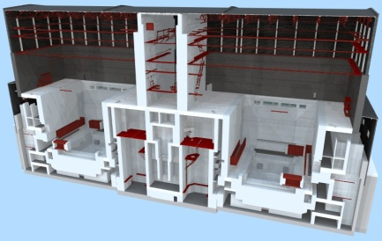
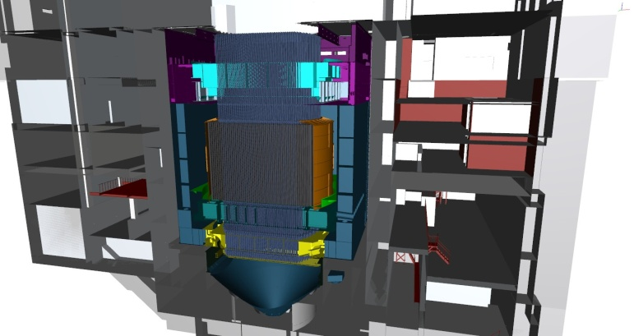
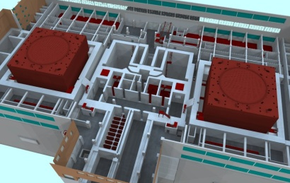
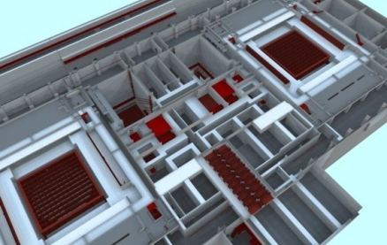
Концепция вывода из эксплуатации
ПУГР ЭИ-2 (2012-2015 гг.)
Разработка пред проектной и проектной документации для вывода из эксплуатации по варианту «Создание пункта консервации особых РАО в пределах здания реактора» ПУГР ЭИ-2, АДЭ-4 и АДЭ-5
Проект вывода из эксплуатации ПУГР ЭИ-2 (совместно с ОАО «НИКИЭТ»)
Проект вывода из эксплуатации ПУГР АДЭ-4 и АДЭ-5
(совместно с ОАО «ГИ ВНИПИЭТ»)
ОДЦ вывода из
эксплуатации
  УГР
8

Slide 9
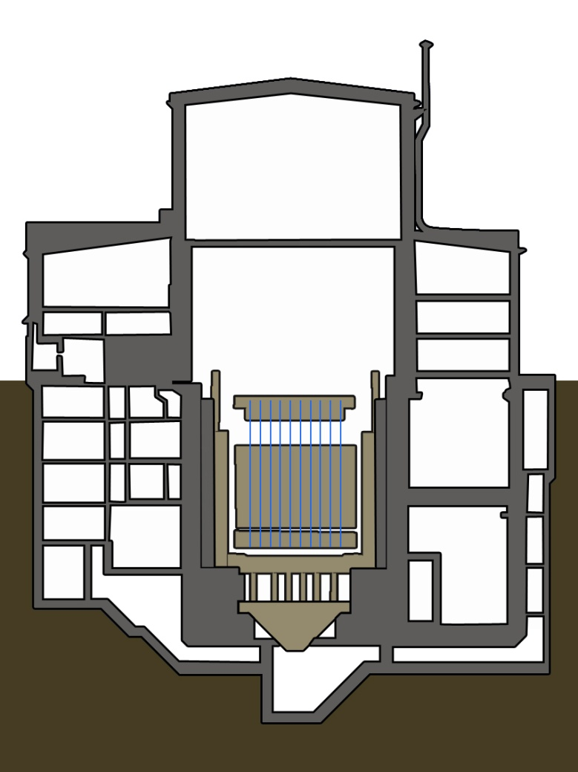
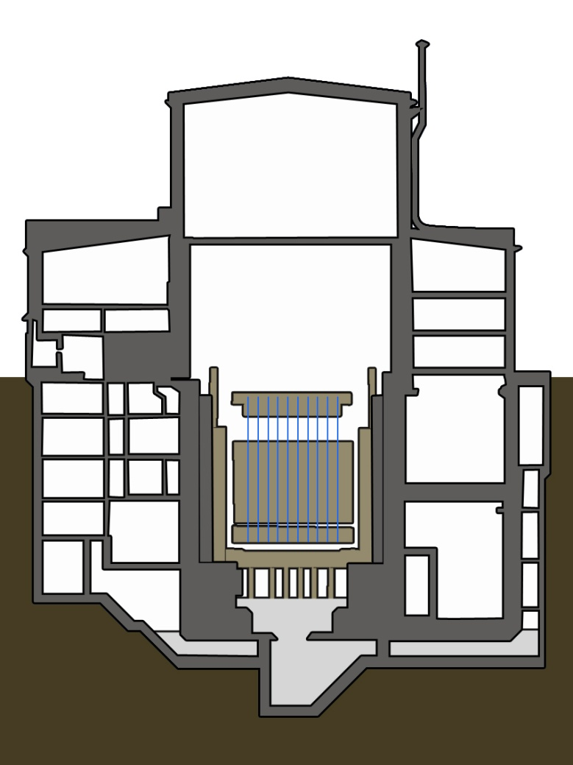
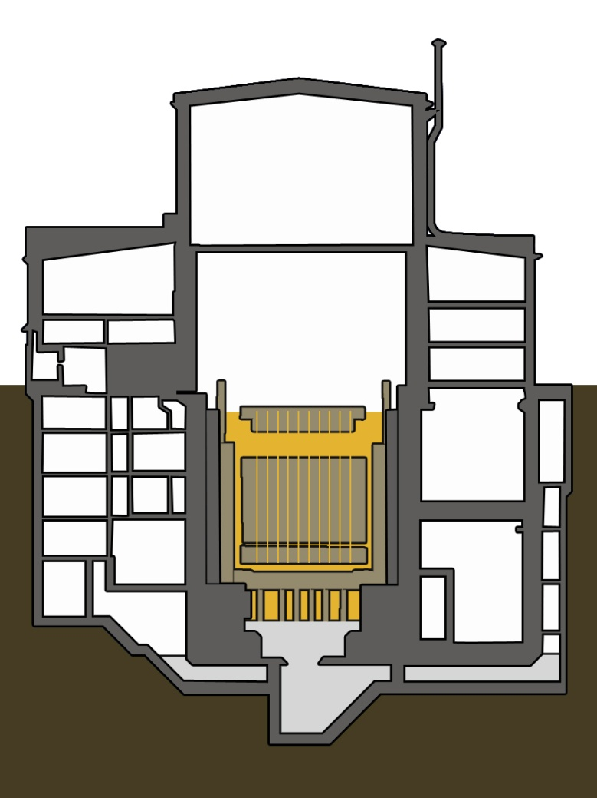
Концепция вывода из эксплуатации
ПУГР ЭИ-2 (2012-2015 гг.)
1. Полный демонтаж обеспечивающих систем и оборудования в зд. 190 за исключением реакторной установки.
2. Бетонирование помещений нижних отметок и подреакторного пространство до нижней биологической защиты (выполнено полностью).
3. Бесполосное заполнение внутриреакторных пространств барьерными смесями на основе природной глины.
ОДЦ вывода из
эксплуатации
  УГР
9

Slide 10
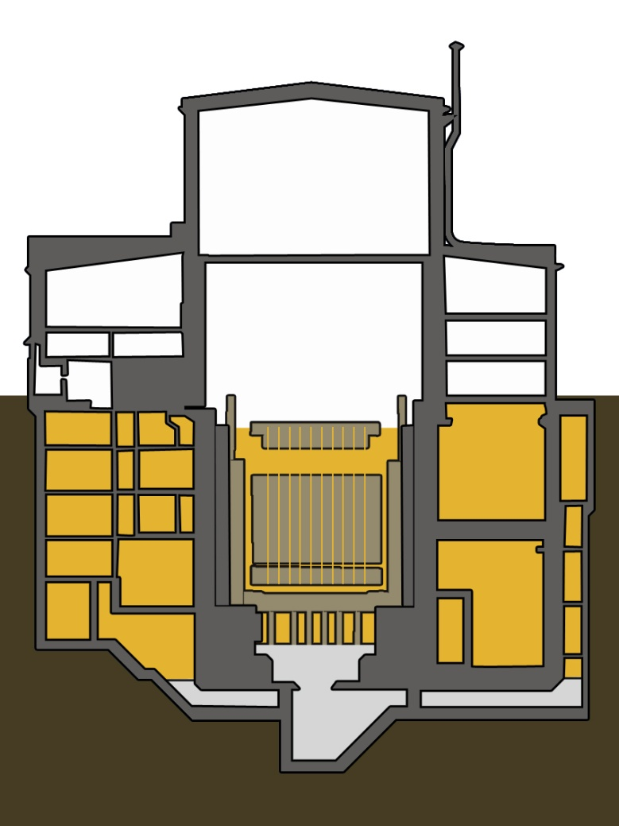
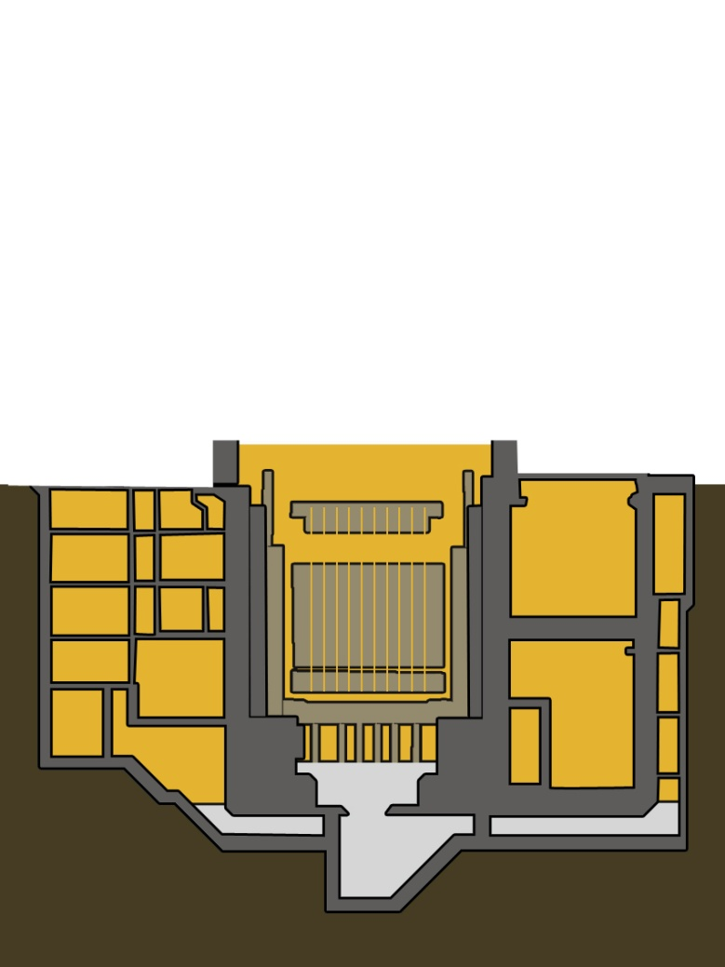
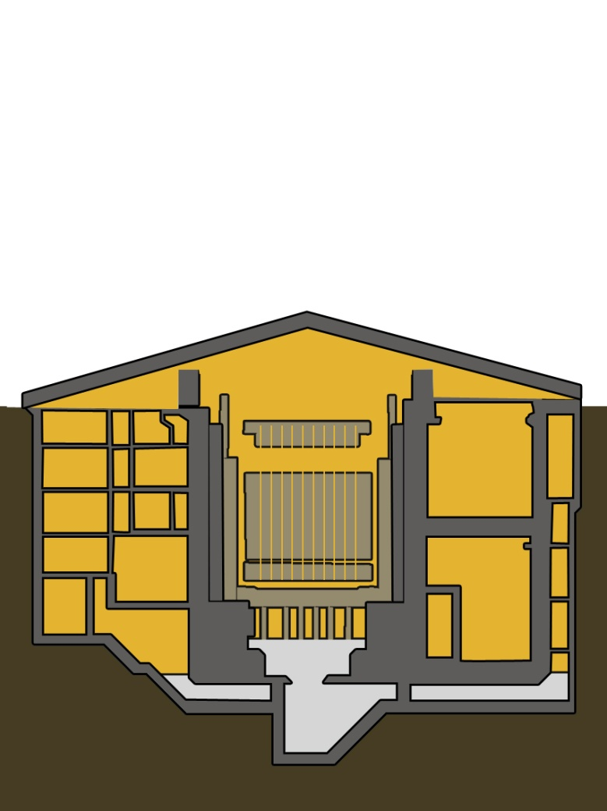
Концепция вывода из эксплуатации
ПУГР ЭИ-2 (2012-2015 гг.)
4. Бесполосное заполнение подземных приреакторных помещений зд. 190 барьерными материалами.
5. Дезактивация строительных конструкций и демонтаж надземной части зд. 190.
6. Создание барьера атмосферному воздействию на объект захоронения.
ПУГР ЭИ-2, выведенный из эксплуатации, по состоянию на конец 2015 г. (целевой показатель ФЦП) характеризуется, как пункт консервации особых РАО.
ОДЦ вывода из
эксплуатации
  УГР
10

Slide 11
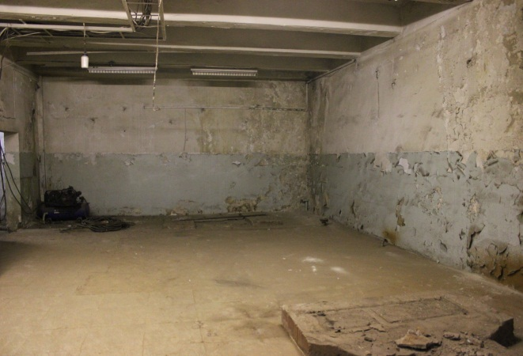
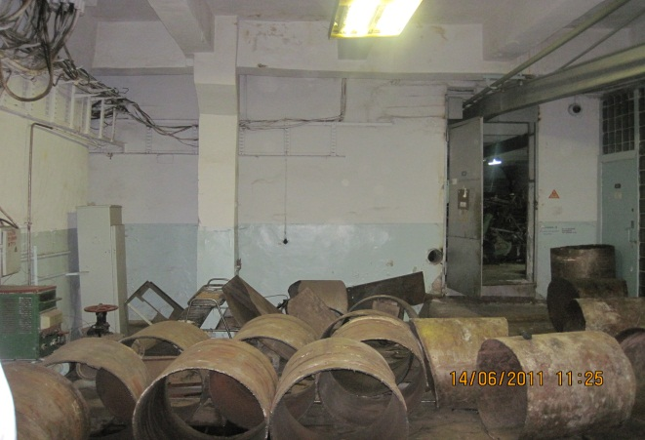
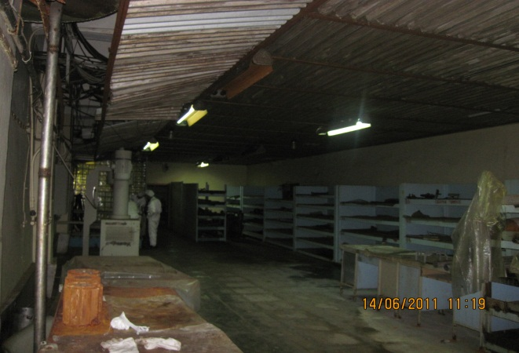
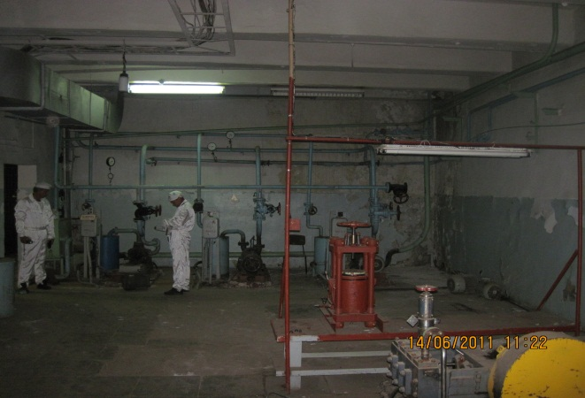
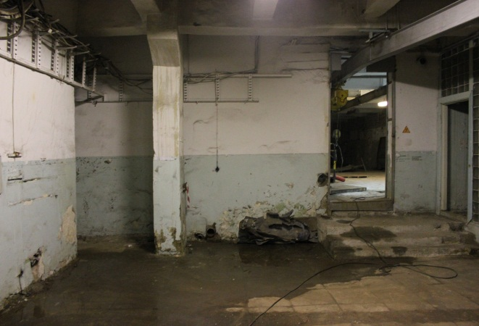
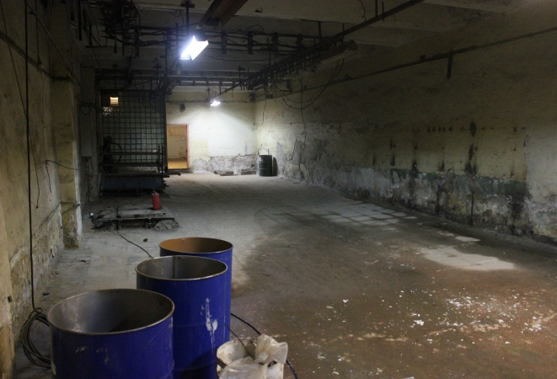
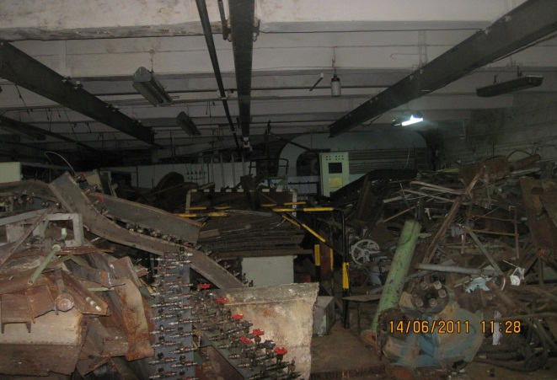
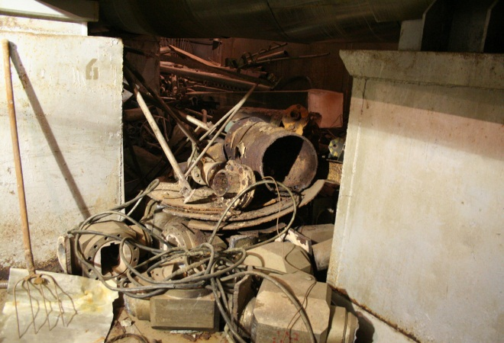
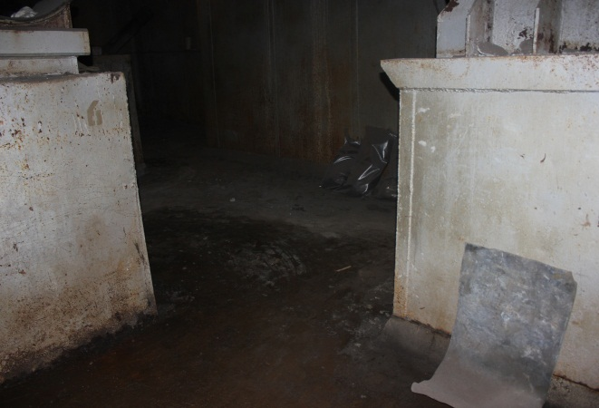
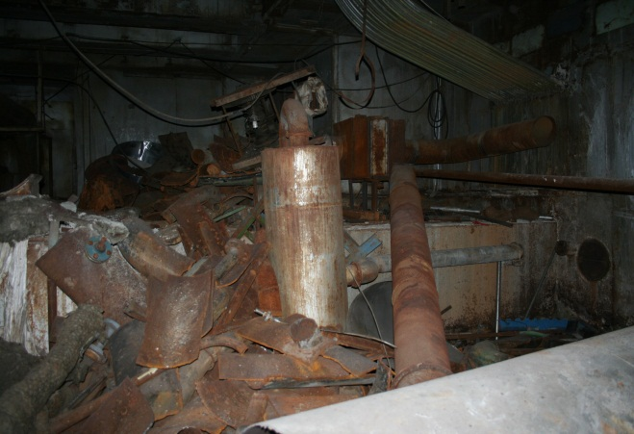
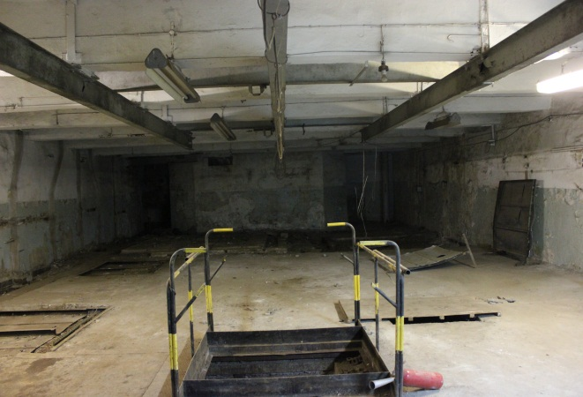
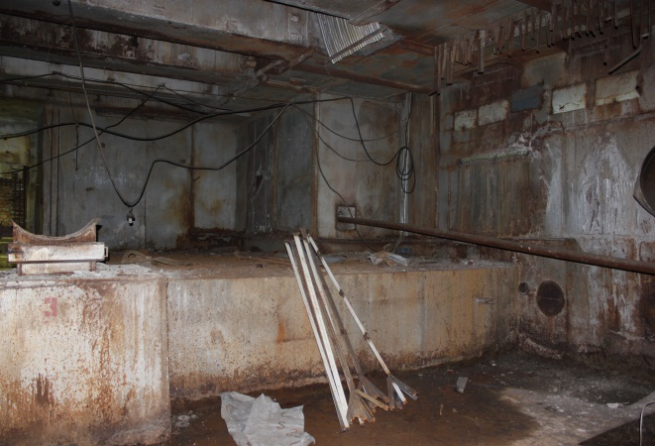
Демонтаж оборудования и обеспечивающих систем ПУГР ЭИ-2
Полный демонтаж систем и оборудования выполняется для целей обеспечения сплошности барьера безопасности, ограничивающего миграцию радионуклидов из объекта захоронения
ОДЦ вывода из
эксплуатации
  УГР

Slide 12
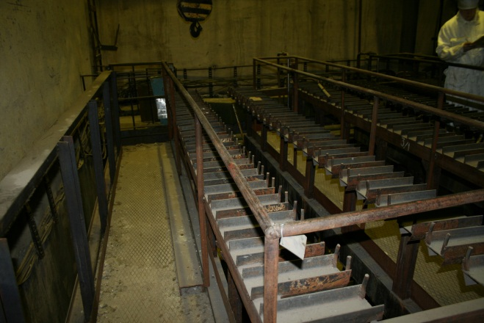
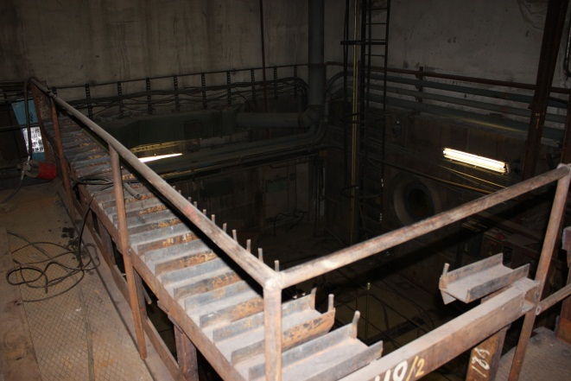
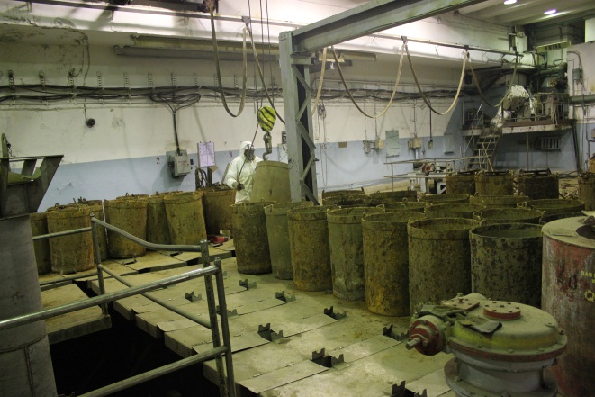
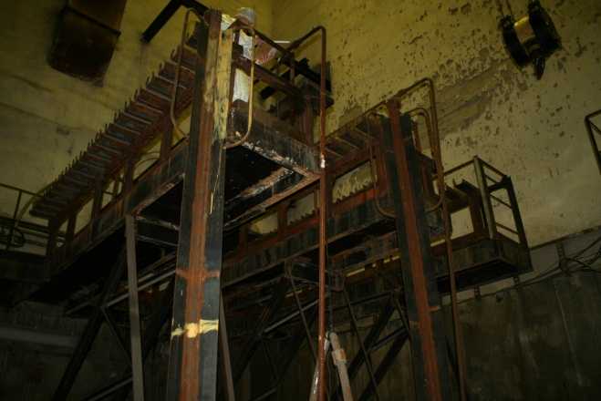
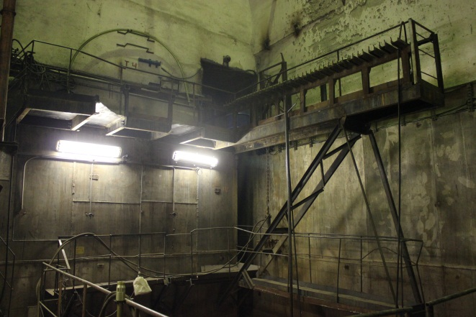
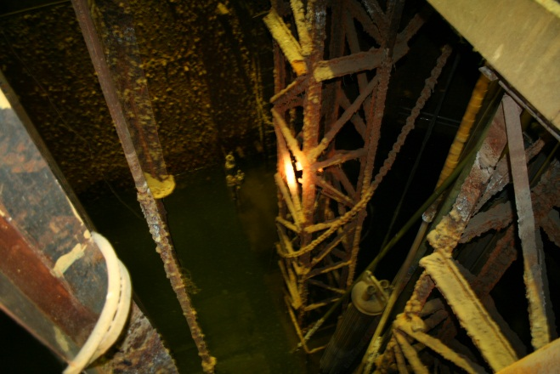
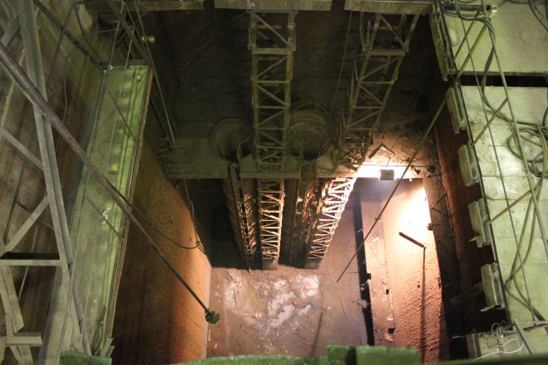
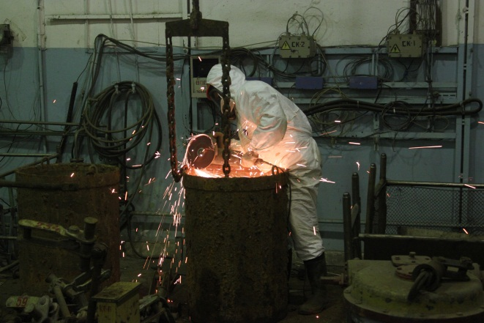
Демонтаж оборудования и обеспечивающих систем ПУГР ЭИ-2
Одновременно с проведением демонтажных работ выполняется сбор и удаление РАО, просыпей и россыпей ОЯТ, накопленных в процессе эксплуатации (например, в иловых отложениях в технологических шахтах и бассейне выдержки).
ОДЦ вывода из
эксплуатации
  УГР

Slide 13
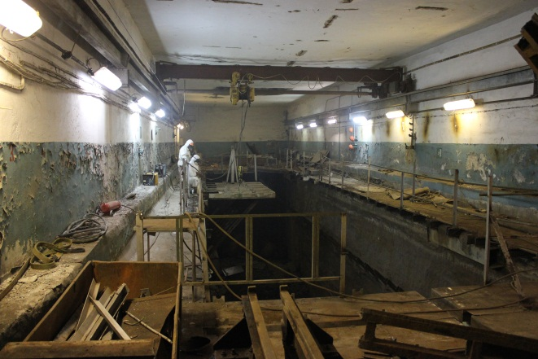
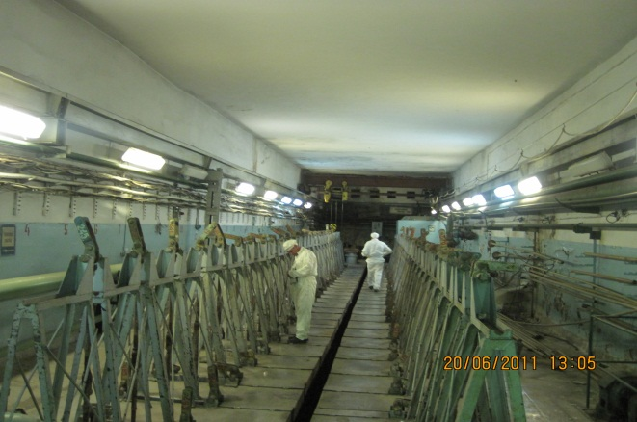
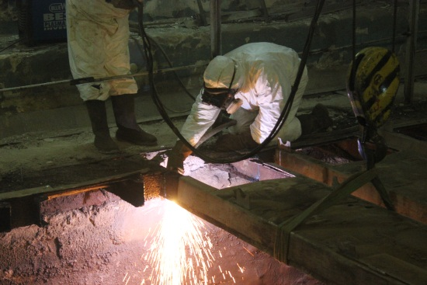
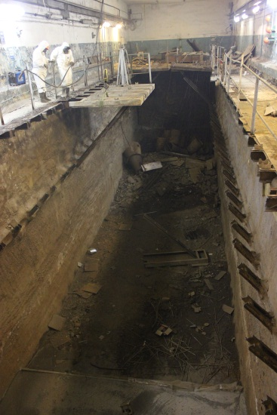
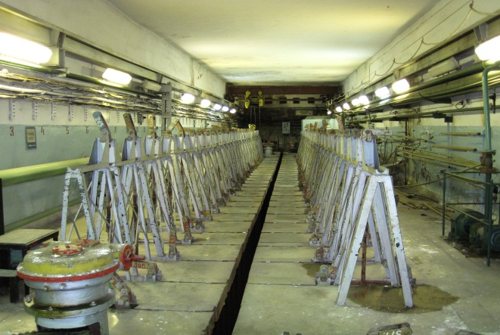
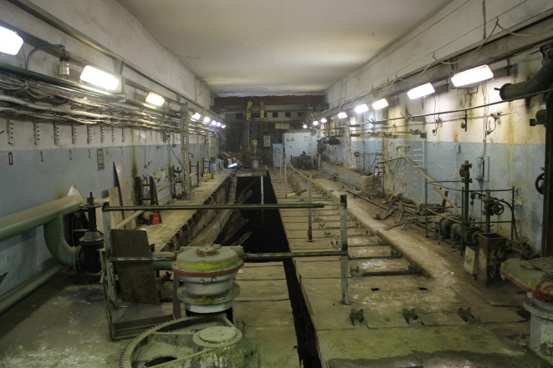
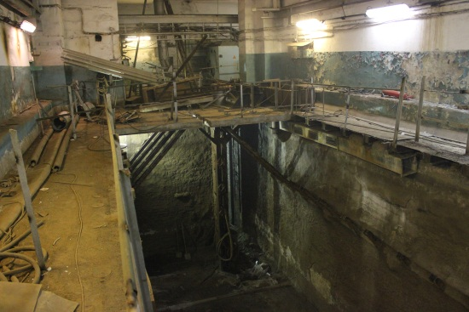
Демонтаж оборудования и обеспечивающих систем ПУГР ЭИ-2
Инфраструктура хранения и транспортировки ОЯТ, примыкающая к зданию ПУГР ЭИ-2, модернизируется для целей захоронения очень низкорадиоактивных отходов, возникающих при выводе из эксплуатации.
ОДЦ вывода из
эксплуатации
  УГР

Slide 14
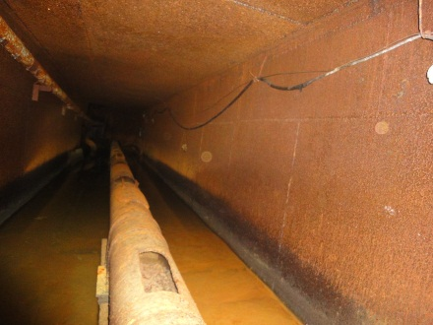
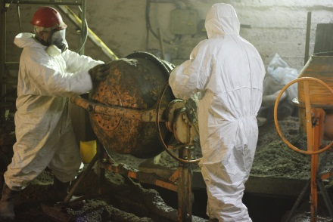
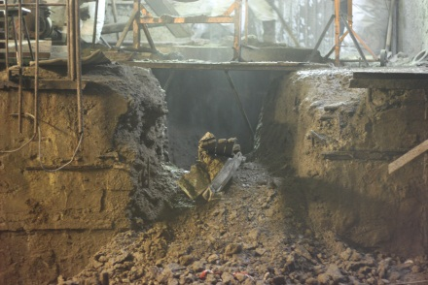
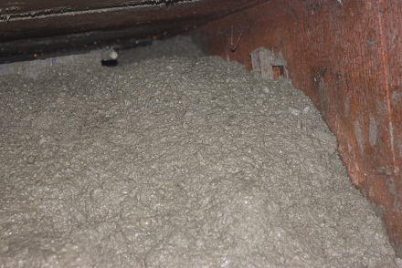
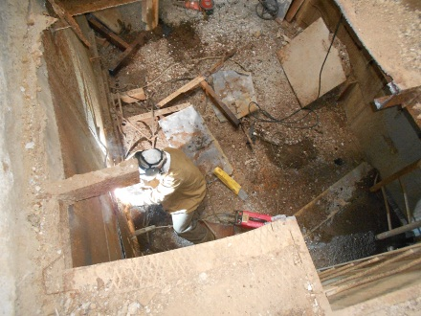
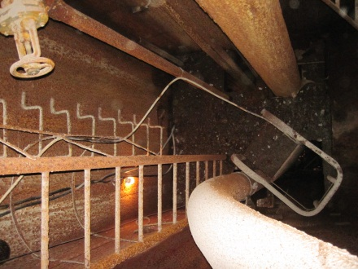
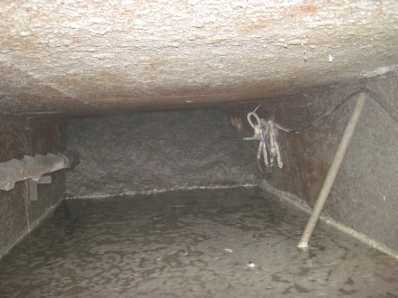
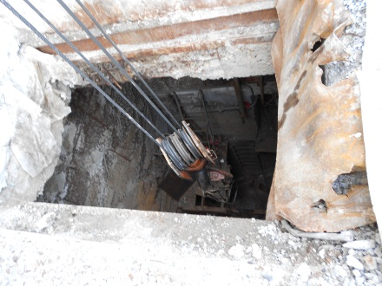

Демонтаж оборудования и обеспечивающих систем ПУГР ЭИ-2
Выполнены демонтаж оборудования и бетонирование подземных периферийных полостей здания ПУГР ЭИ-2 (шахта гидро-транспорного устройства).
Бетонирование горизонтальной части ГТУ
Демонтаж и бетонирование шахты вертикальной части ГТУ
ОДЦ вывода из
эксплуатации
  УГР

Slide 15

Создание внутренних барьеров в шахте уран-графитового реактора
Ключевой технологией вывода из эксплуатации по варианту захоронения на месте является бесполостное заполнение полостей в шахте реактора барьерными материалами.
В соответствии с проектом необходимо выполнить заполнение материалом на основе природных глин пространств и полостей:
между верхней биологической защитой и графитовой кладкой;
технологических каналов в объеме кладки;
опорной конструкции графитовой кладки;
между опорной конструкцией и нижней биологической защитой;
в приреакторном объеме (на периферии реактора)
ПУГР ЭИ-2 Реакторного завода ОАО «СХК» (3D модель)
ОДЦ вывода из
эксплуатации
  УГР

Slide 16
Создание внутренних барьеров в шахте уран-графитового реактора
Барьеры, создаваемые для локализации радионуклидов в объекте захоронения, выполняют две основные функции:
1. Препятствуют проникновению грунтовой воды и атмосферных осадков (противофильтрационная функция).
2. Ограничивают миграцию радионуклидов, обладая достаточной сорбционной способностью (противомиграционная функция).
Необходимыми свойства обладают барьерные материалы на основе природных глин с высоким содержанием илистой фракции (от 18 до 28%) и тонкопылеватой фракции (от 34 до 50%).
Проведенными исследованиями обеспечен подбор природного материала, который при уплотнении до 1,5 см³/г практически водонепроницаем. Кроме того, имеет высокую сорбционную способность в отношении большинства радионуклидов. Сорбционная емкость одного грамма породы составляет для ²⁴¹Am - 1,7·10⁵ Бк; ²³⁷Np - 1,8·10⁴ Бк; ²³⁹Pu - 1,1·10⁵ Бк; ²³³U - 1,7·10⁴ , при этом максимальная емкость не была достигнута.
ОДЦ вывода из
эксплуатации
  УГР

Slide 17
Создание внутренних барьеров в шахте уран-графитового реактора
Для целей разработки технологии создания сплошных (беспостных барьеров) внутри шахты реактора предложено использовать материал на основе глины одного из карьеров Томской области в виде тонкодисперсного порошка.
Разработан технологический процесс подготовки барьерного материала, включающий:
первичную грануляцию природного материала;
сушку гранул до массового содержания воды менее 1%;
размол высушенных гранул до необходимого гранулометрического состава (массовая доля частиц до 0,1 мм – 65-70%).
Показано, что подготовленный материал не теряет необходимых противофильтрационных и противомиграционных свойств; в процессе хранения не слеживается, не набирает влажность выше 5%; обладает необходимыми «текучими» и проникающими свойствами.
ОДЦ вывода из
эксплуатации
  УГР

Slide 18


Создание внутренних барьеров в шахте уран-графитового реактора
Для доставки материала через тракты технологических каналов реактора и формирования барьеров в объеме внутриреакторных пространств предложено использовать шнековое оборудование.
Заполнение барьерным опорной конструкции кладки реактора шнековым устройством (3D модель)
Заполнение барьерным материалом пространства между кожухом реактора и внешней боковой биологической защитой (3D модель)
ОДЦ вывода из
эксплуатации
  УГР

Slide 19




































Создание внутренних барьеров в шахте уран-графитового реактора
Экспериментально показано, что использование «шнековой» технологии при заполнении замкнутого пространства обеспечивает:
надежную доставку материала на глубину -20 м и более;
перемещение материала в вертикальном и продольном направлении;
создает необходимое «давление» для достижения плотности материала 1,6-1,8 г/см³
Заполнение стенда-имитатора реакторного пространства барьерным материалом (для наблюдения динамики формирования в барьерный материал введен краситель)
ОДЦ вывода из
эксплуатации
  УГР
19

Slide 20




Создание внутренних барьеров в шахте уран-графитового реактора
Проведена экспериментальная апробация разработанной технологии заполнения на стендах, имитирующих внутриреакторные пространства.
ОДЦ вывода из
эксплуатации
  УГР

Slide 21








Создание внутренних барьеров в шахте уран-графитового реактора
Проведена экспериментальная апробация разработанной технологии заполнения на стендах, имитирующих внутриреакторные пространства.
Заполнение в свободном пространстве между двумя плоскостями
Заполнение в пространстве между двумя плоскостями с трубами технологических трактов
ОДЦ вывода из
эксплуатации
  УГР

Slide 22



Создание внутренних барьеров в шахте уран-графитового реактора
Проведена экспериментальная апробация разработанной технологии заполнения на стендах, имитирующих внутриреакторные пространства.
К настоящему времени экспериментально доказана возможность обеспечения сплошного заполнения барьерным материалом реакторных пространств, доступных для проникновения вертикальным шнеком.
Заполнение стенда, имитирующего «короб» опорой конструкции графитовой кладки
Прогнозными расчетами миграции радионуклидов из объекта захоронения показано не превышения уровня вмешательства в местах разгрузки при использовании для создания барьеров выбранных материалов
ОДЦ вывода из
эксплуатации
  УГР

Slide 23

Подготовка трактов технологических каналов для создания барьеров
Для обеспечения доступа в реакторные пространства, заполняемые барьерным материалом необходимо выполнить частичный демонтаж трактов технологических каналов.
Планируется осуществить демонтаж ТТК всех ячеек, соответствующих центрам «коробов» опорной конструкции графитовой кладки (не менее 80 ТТК).
Удаляемая нижняя часть ТТК представляет собой составную трубную конструкцию длинной около 3,5 м, расположенную внутри реактора на отметке ниже -16,5 м.
ОДЦ вывода из
эксплуатации
  УГР

Slide 24


Подготовка трактов технологических каналов для создания барьеров
Первоначально предполагалось, что для выполнения частичного демонтажа ТТК достаточно иметь доступ в тракт сверху.
Нижняя часть подреакторного пространства (до нижней биологической защиты) была забетонирована с целью создания опоры для графитовой кладки при возможной деградации металлических конструкций при длительном сохранении реактора под наблюдением (первоначальная концепция). Для проведения демонтажных работ ТТК предлагались различные варианты, в том числе полное удаление трубной конструкции «лишней» части ТТК фрезерованием.
Оценка настоящего состояния графитовой кладки определяет значимые риски завалов графитовых блоков при выполнения большого объема механических работ при доступе через кладку.
ОДЦ вывода из
эксплуатации
  УГР

Slide 25





Подготовка трактов технологических каналов для создания барьеров
С целью минимизации рисков принято решение обеспечение доступа к ТТК снизу реактора удалением части бетонной заливки под нижней биологической защитой.
К настоящему времени обеспечен доступ снизу к нескольким периферийным ТТК. Отработаны технологические операции разборки необходимой части ТТК.
Видео сьемка подреакторного пространства через демонтированный ТТК.
ОДЦ вывода из
эксплуатации
  УГР

Slide 26
ЗАКЛЮЧЕНИЕ
1. Таким образом, текущее состояние работ по выводу из эксплуатации ПУГР ЭИ-2 следующее:
практически завершен демонтаж оборудования и обеспечивающих систем реактора;
полностью демонтировано ГТУ и выполнено бетонирование шахты;
удалены РАО из технологической шахты и начато извлечение иловых отложений;
разработана и экспериментально апробирована технология бесполостного заполнения реакторных пространств для целей создания внутренних барьеров;
разработана и реализуется технология подготовки барьерных материалов;
отработаны технологические операции демонтажа части ТТК, выдется демонтажные работы;
сформирования система обращения с РАО, в части первичной переработки (демонтаж, дефрагментация, сортировка, упаковка) с размещением на площадках промежуточного хранения.

Slide 27
ЗАКЛЮЧЕНИЕ
2. ОАО «ОДЦ УГР» имеет необходимый технологический и кадровый потенциал для проведения полного комплекса практических работ по выводу из эксплуатации реакторных уран-графитовых установок, в частности на площадках ОАО «СХК»
3. Имеются необходимые условия для обеспечения выполнения одного из основных целевых показателей ФЦП «Обеспечение ядерной и радиационной безопасности на период 2008-2015 гг.» – вывод из эксплуатации ПУГР ЭИ-2 путем создания пункта консервации особых РАО.
4. Основной организационной проблемой является незаконченные процесс формирования нормативной базы в части обращения с особыми РАО, а также отсутствие завершающей стадии обращения с удаляемыми РАО (этап захоронения).
ОДЦ вывода из
эксплуатации
  УГР

Slide 28
ОДЦ вывода из
эксплуатации
  УГР
СПАСИБО ЗА ВНИМАНИЕ !
Notes:
28
28

